Slide 1
Chào mừng các bạn đến với tiết học hôm nay

Slide 3
Bài hát : Em yêu trường em

Slide 4
Thứ ngày tháng 01 năm 2022
Tập viết
Ôn chữ hoa M

Slide 5
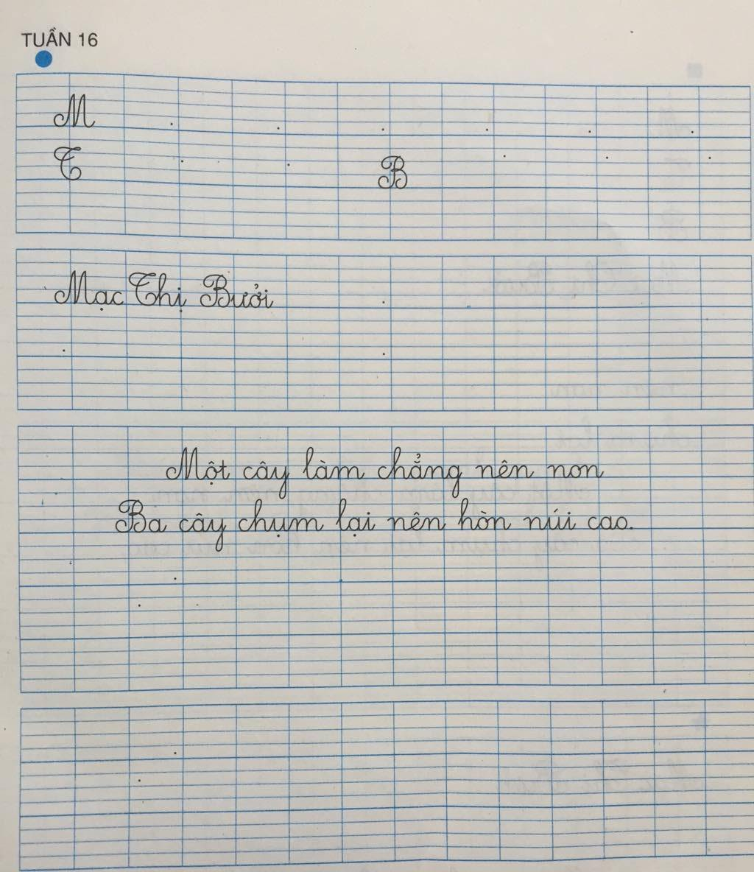
- Bài viết có những chữ hoa nào?
Chữ M, T, B được viết hoa

Slide 6
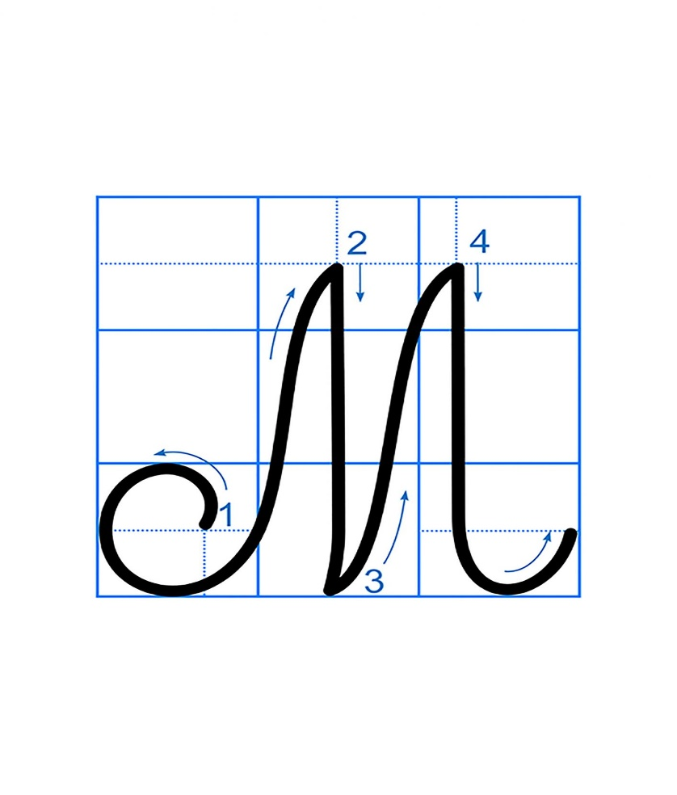
Quan sát, nhận xét chữ hoa M.
- Chữ hoa M được tạo bởi mấy nét? Đó là những nét nào?
Gồm 4 nét:
- Nét 1 là nét móc ngược trái
- Nét 2 là nét thẳng đứng
- Nét 3 là nét thẳng xiên
- Nét 4 là nét móc ngược phải.
- Chữ hoa M cao mấy li?
- Chữ hoa M cao 2 li rưỡi.

Slide 7
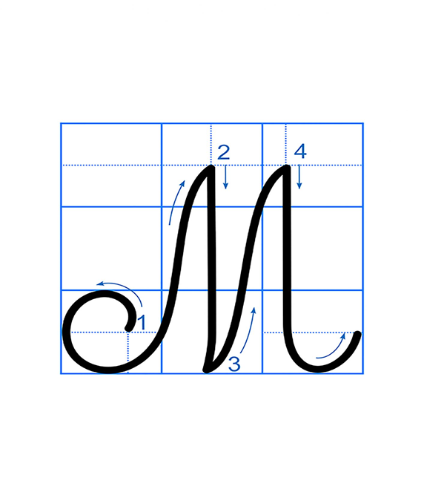
Cách viết chữ hoa M
- Nét 1: Đặt bút ở giữa đường kẻ ngang 1 và 2, viết nét móc ngược trái từ dưới lên,
nghiêng về bên phải và lượn ở phía trên, dừng bút ở giữa đường kẻ 3 và 4.
- Nét 2: Từ điểm dừng bút ở nét 1, đổi chiều bút viết nét thẳng đứng xuống đường kẻ ngang 1 .
- Nét 3: Từ điểm dừng bút của nét 2, đổi chiều bút, viết một nét thẳng xiên (hơi lượn ở 2 đầu) lên giữa đường kẻ ngang 3 và 4.
- Nét 4: Từ điểm dừng bút của nét 3, đổi chiều bút, viết nét móc ngược phải, dừng bút giữa đường kẻ ngang 1 và 2.
Notes:
7

Slide 8
Chúng ta cùng xem video hướng dẫn viết chữ hoa M nhé

Slide 9
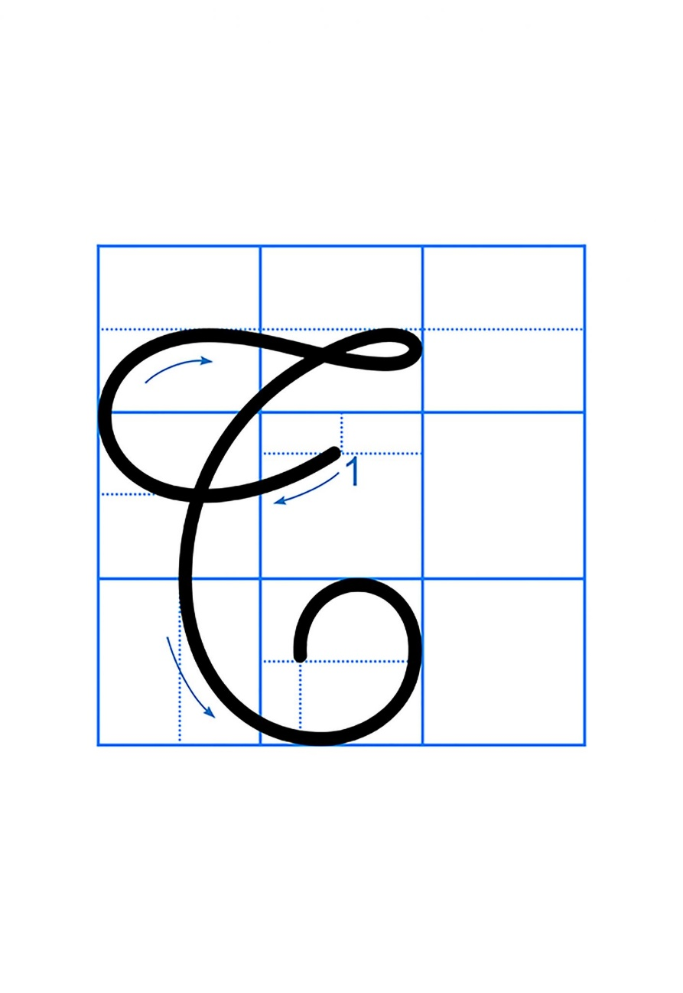
Cách viết chữ hoa T
Đặt bút ở gần đường kẻ ngang 3 , viết nét cong trái (nhỏ) nối liền với nét lượn ngang từ trái sang phải, sau đó lượn trở lại viết tiếp nét cong trái (to), cắt nét lượn ngang và cong trái (nhỏ), tạo vòng xoắn nhỏ ở đầu chữ, phần cuối nét cong lượn vào trong (giống như chữ hoa C), dùng bút giữa đường kẻ ngang 1 và 2.
Notes:
9

Slide 10
Chúng ta cùng xem video hướng dẫn viết chữ hoa T nhé

Slide 11
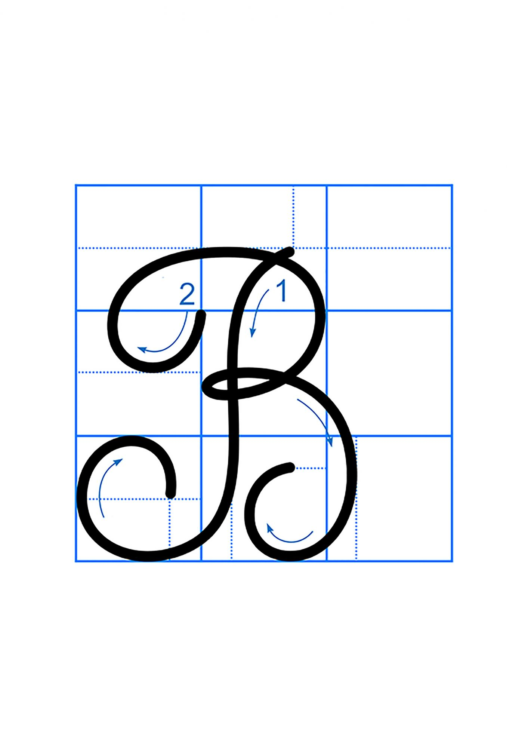
Cách viết chữ hoa B
Gồm 2 nét:
-Nét 1: Đặt bút ở phía trên đường kẻ ngang 3, hơi lượn bút sang trái viết nét móc ngược trái; dừng bút ở giữa đường kẻ ngang 1 và 2.
- Nét 2: Từ điểm dừng bút của nét 1, lia bút lên phía trên đường kẻ ngang 3, viết tiếp nét cong trên và cong phải liền nhau, tạo vòng xoắn nhỏ gần giữa thân chữ; dừng bút ở giữa đường kẻ ngang 1 và 2.
Notes:
11

Slide 12
Chúng ta cùng xem video hướng dẫn viết chữ hoa B nhé

Slide 13
Luyện viết chữ:
- M
- T
- B

Slide 14
Tìm hiểu từ ứng dụng: Mạc Thị Bưởi.

Slide 15
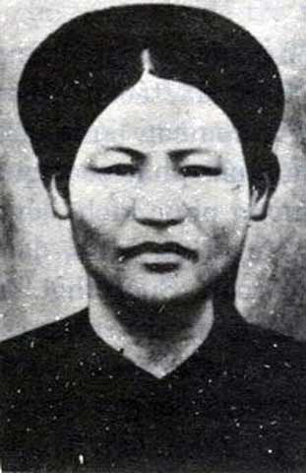
Mạc Thị Bưởi quê ở Hải Dương, là một nữ du kích hoạt động ở vùng bị địch tạm chiếm trong thời kì kháng chiến chống thực dân Pháp. Bị địch bắt, tra tấn, chị vẫn không khai. Bọn giặc tàn ác đã cắt cổ chị.

Slide 16
- Từ “Mạc Thị Bưởi” gồm mấy chữ ?
Từ “Mạc Thị Bưởi” gồm 3 chữ: Mạc, Thị, Bưởi.
- Nhận xét độ cao các con chữ ?
Chữ M. T, B, h cao 2 li rưỡi, các chữ còn lại cao 1 li.
- Khoảng cách giữa các chữ được viết như thế nào ?
Các chữ cách nhau 1 con chữ o tưởng tượng.
Notes:
16

Slide 17
Luyện viết từ:
- Mạc Thị Bưởi

Slide 18
Tìm hiểu câu ứng dụng:
Một cây làm chẳng nên non
Ba cây chụm lại nên hòn núi cao.
Câu tục ngữ khuyên con người phải đoàn kết. Đoàn kết sẽ tạo nên sức mạnh

Slide 19
Những chữ nào được viết hoa?
Chữ Một, Ba được viết hoa, vì đứng đầu câu.
- Nhận xét độ cao các con chữ?
+ Cao 2 li rưỡi: chữ M, B, y, l, h, g.
+ Cao 1 li rưỡi: chữ t.
+ Cao 1 li : chữ ô, c, â, ă, n, ê, o, a, u, m, i.
Notes:
19

Slide 20
Luyện viết câu:
Một cây làm chẳng nên non
Ba cây chụm lại nên hòn núi cao.

Slide 21
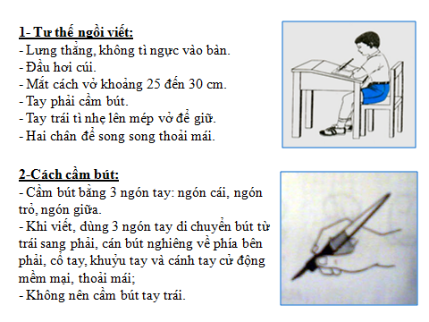
Tư thế ngồi viết và cách cầm bút

Slide 22
Thực hành viết vở
M
M
M
M
M
M
M
B
B
T
T
T
B
B
Mạc Thị Bưởi
Mạc Thị Bưởi
Mạc Thị Bưởi
Mạc Thị Bưởi
Một cây làm chẳng nên non
Ba cây chụm lại nên hòn núi cao.
Một cây làm chẳng nên non
Ba cây chụm lại nên hòn núi cao.

Slide 23
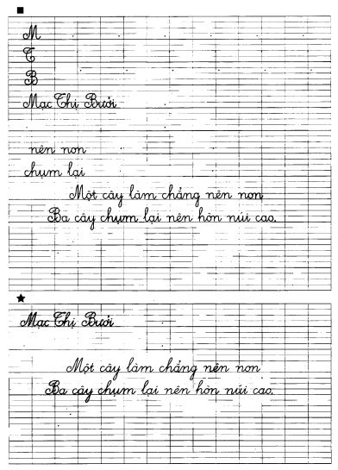
Dặn dò
- Hoàn thành 2 trang.
Chuẩn bị bài sau: Ôn chữ hoa N

